Slide 1
Striedavé prúdy

Slide 2
Druhy obvodových veličín
Jednosmerné prúdy a napätia sú také, ktorých veľkosť a smer sa v čase nemenia.
Striedavé prúdy a napätia sú v priamom zmysle slova také, ktorých veľkosť aj smer sa v čase mení. Ak sa smer (polarita) nemení a mení sa len veľkosť, hovoríme takým priebehom pulzujúce.
Periodické priebehy sú také, ktorých priebeh sa po určitom čase – perióde T opakuje. Matematické vyjadrenie periodicity: u(t) = u(t ± n.T).
Striedavé priebehy môžu byť spojité - analógové (A), alebo nespojité – impulzné, unipolárne alebo bipolárne, symetrické ( v čase a veľkosti) a nesymetrické.

Slide 3
Druhy periodických priebehov
0
t
T
A - spojité – analógové, bipolárne
B – nespojité, bipolárne, symetrické
C – nespojité, bipolárne, nesymetrické (B v čase a veľkosti)
D – unipolárne .

Slide 4
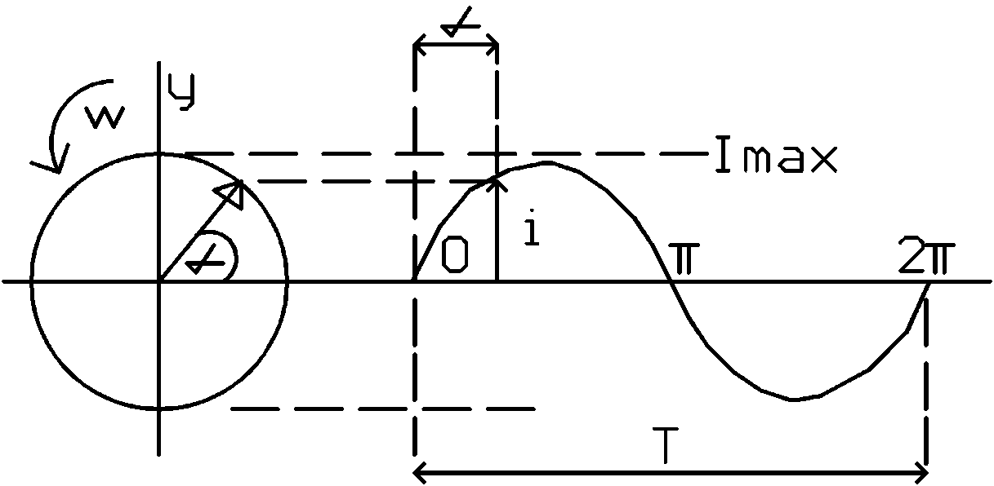
Vznik striedavého napätia a prúdu
Slučka sa otáča v magnetickom poli medzi dvoma pólmi elektromagnetu. Konce slučky sú pripojené ku dvom vodivým krúžkom, na ktoré dosadajú zberné kontakty.
Póly magnetu majú taký tvar, že magnetická indukcia na rotore (otočnej časti) má priebeh podľa sínusoidy.
Otáčaním slučky sa indukuje vo vodiči napätie , ktorého tvar odpovedá funkcií sínus.

Slide 5
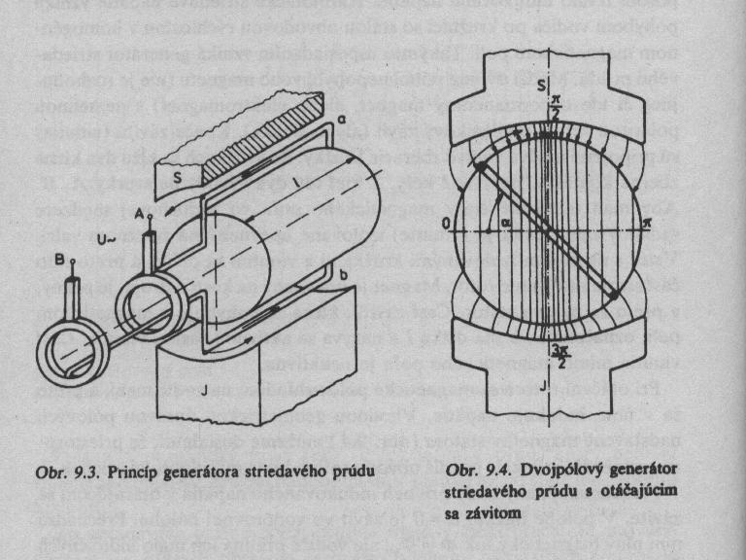
Princíp generátora striedavého prúdu

Slide 6
Frekvencia, harmonický priebeh
Frekvencia f udáva počet periód za sekundu. Jednotkou frekvencie je Hertz.
(Hz, s)
Medzi frekvenciou f a kruhovou frekvenciou ω platí vzťah:
Harmonické priebehy sa dajú popísať (zobraziť) matematickou funkciou sin x resp. cos x. u(t) = U_{M} .sinα = U_{M}.sin(ωt)
kde α je uhol (fáza) v oblúkovej miere α = ω.t
ω – je uhlová rýchlosť (kruhová frekvencia).

Slide 7
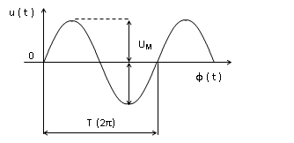
Harmonický priebeh striedavej veličiny
Príklad harmonického priebehu striedavej veličiny:
U_{M} – maximálna hodnota striedavej veličiny – napätia
T – perióda
Φ – fázový posun

Slide 8
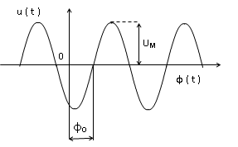
Fázový posun
Ak harmonická veličina nemá v čase t = 0 nulovú hodnotu, je posunutá voči začiatku o uhol φ , ktorý nazývame fázový posun.
Začiatočná fáza je kladná (záporná) vtedy, ak je okamžitá hodnota na začiatku kladná (záporná).
u(t) = U_{M}.sin( α– φ) = U_{M}.sin(ωt – φ)
Harmonické napätie je teda charakterizované troma parametrami: U_{M}, ϕ, T resp. f.
Frekvencia napätia v našej rozvodnej sieti je:
f = 50Hz (T = 20 ms), uhlová rýchlosť ω = 314 rad.s⁻¹.

Slide 9
Stredná a efektívna hodnota napätia a prúdu
Efektívna hodnota striedavého prúdu má rovnaké tepelné účinky, ako odpovedajúca hodnota jednosmerného prúdu. Je pre prax najdôležitejšia.
Stredná hodnota má význam len pre usmernený striedavý prúd a napätie. Stredná hodnota striedavého prúdu má rovnaké chemické účinky ako odpovedajúca hodnota jednosmerného prúdu.

Slide 10
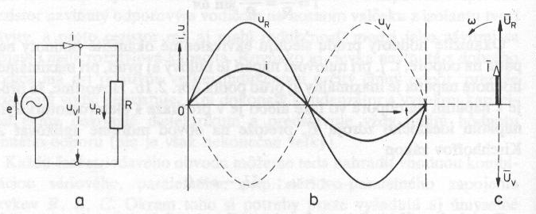
Ideálny rezistor v obvode striedavého prúdu
a – schéma zapojenia, b – časový priebeh napätia a prúdu, c – fázorový diagram
Striedavý prúd i(t) prechádzajúci rezistorom R sleduje presne zmeny striedavého napätia u (t).
Napätie a prúd na rezistore sú vo fáze.

Slide 11
Ideálny rezistor v obvode striedavého prúdu
Ideálny rezistor: (R ≠ 0, R ≠ ∞, L = 0, C = 0)
Ohmov zákon platí nielen pre maximálne, resp. efektívne hodnoty napätia a prúdu, ale aj pre okamžite hodnoty.

Slide 12
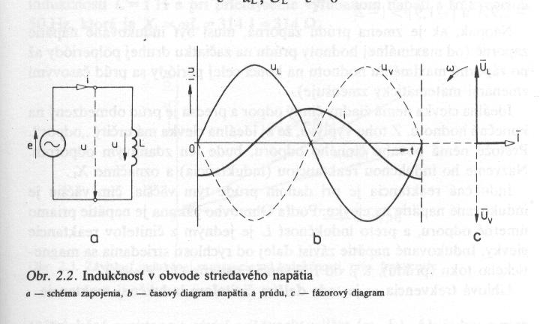
Ideálna cievka v obvode striedavého prúdu
a – schéma zapojenia, b – časový priebeh napätia a prúdu, c – fázorový diagram
Napätie na cievke predbieha prúd o 90º, t.j π/2 a je s indukovaným napätím v protifáze.

Slide 13
Ideálna cievka
Ideálna cievka: (L ≠ 0, R = 0, C = 0)
Priebeh okamžitých hodnôt striedavého prúdu, ktorý preteká ideálnou cievkou:
Efektívna hodnota striedavého prúdu:
X_{L} – indukčná reaktancia (Ω)
Ohmov zákon platí pre maximálne, resp efektívne hodnoty, neplatí ale pre okamžité hodnoty napätia a prúdu.

Slide 14
Ideálny kondenzátor v obvode striedavého prúdu
Ideálny kondenzátor: (C ≠ 0, R = ∞, L = 0)
Vplyvom zmien polarity striedavého napätia sa bude kondenzátor opakovane nabíjať a vybíjať, čo sa v jeho vonkajšom obvode prejaví posuvným prúdom.
Priebeh okamžitych hodnôt striedavého prúdu:
Ohmov zákon platí pre maximálne, resp efektívne hodnoty, neplatí ale pre okamžité hodnoty napätia a prúdu.
X_{C} – kapacitná reaktancia – (Ω)

Slide 15
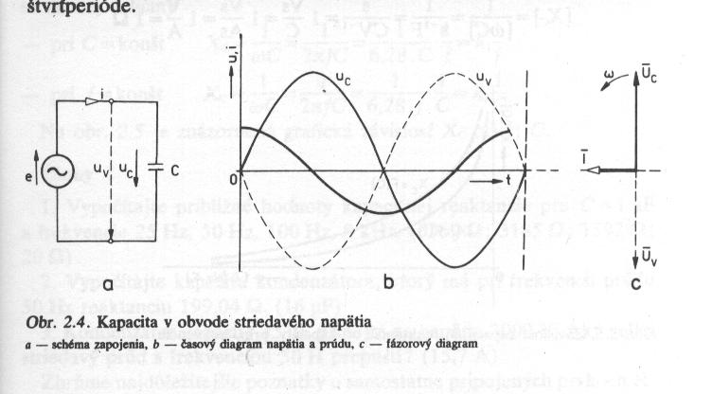
Ideálny kondenzátor v obvode striedavého prúdu
a – schéma zapojenia, b – časový priebeh napätia a prúdu, c – fázorový diagram
Prúd v obvode s kondenzátorom predbieha svorkové napätie o o 90º, t.j π/2.

Slide 16
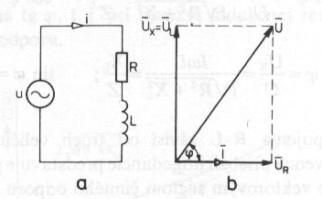
Sériové zapojenie ideálneho rezistora a cievky
Vzťahy pre výpočet výsledného napätia a impedancie a fázového posunu:
Z – impedancia (zdanlivý odpor) obvodu.

Slide 17
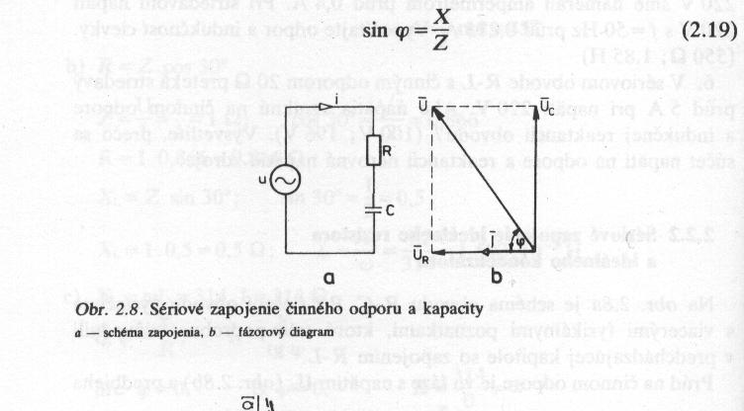
Sériové zapojenie ideálneho rezistora a kondenzátora
a – schéma zapojenia, b – fázorový diagram
Vzťahy pre výpočet výsledného napätia, impedancie a fázového posunu:

Slide 18
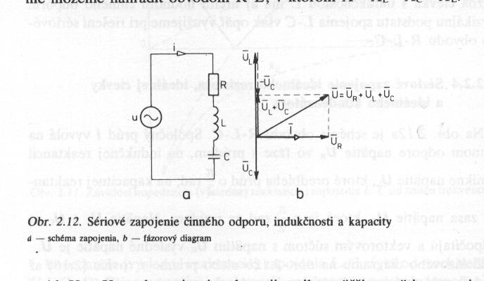
Sériové zapojenie ideálneho rezistora, cievky a kondenzátora
Ak X_{L}>X_{C}, platí:

Slide 19
Výkon v obvode striedavého prúdu
Výkon závisí od charakteru impedancie záťaže - odporová, induktívneho alebo kapacitného charakteru.
Poznáme:
Okamžitý výkon
Činný výkon
Jalový výkon
Zdanlivý výkon

Slide 20
Činný výkon a jalový výkon
Činný výkon vzniká na čisto odporovej záťaži alebo komplexnej záťaži s odporovou zložkou impedancie.
Činný výkon sa mení v záťaži na prácu, teplo a svetlo.
(W, V.A)
Jednotka: 1 Watt
cosϕ – účinník
Jalový výkon Q odoberajú čisto reaktančné záťaže (indukčnosť a kondenzátor) alebo komplexné záťaže.
Tento výkon sa nemení na prácu.
(Var, V, A)
Jednotka: reaktančný voltampér.

Slide 21
Zdanlivý výkon
Súčin efektívnych hodnôt napätia a prúdu záťaže, bez ohľadu na charakter záťaže.
( V.A, V, A)
Jednotkou je 1 V.A (voltampér)
Vzťah jednotlivých výkonov:
P = S . cosϕ
Q = S . sinϕ

Slide 22
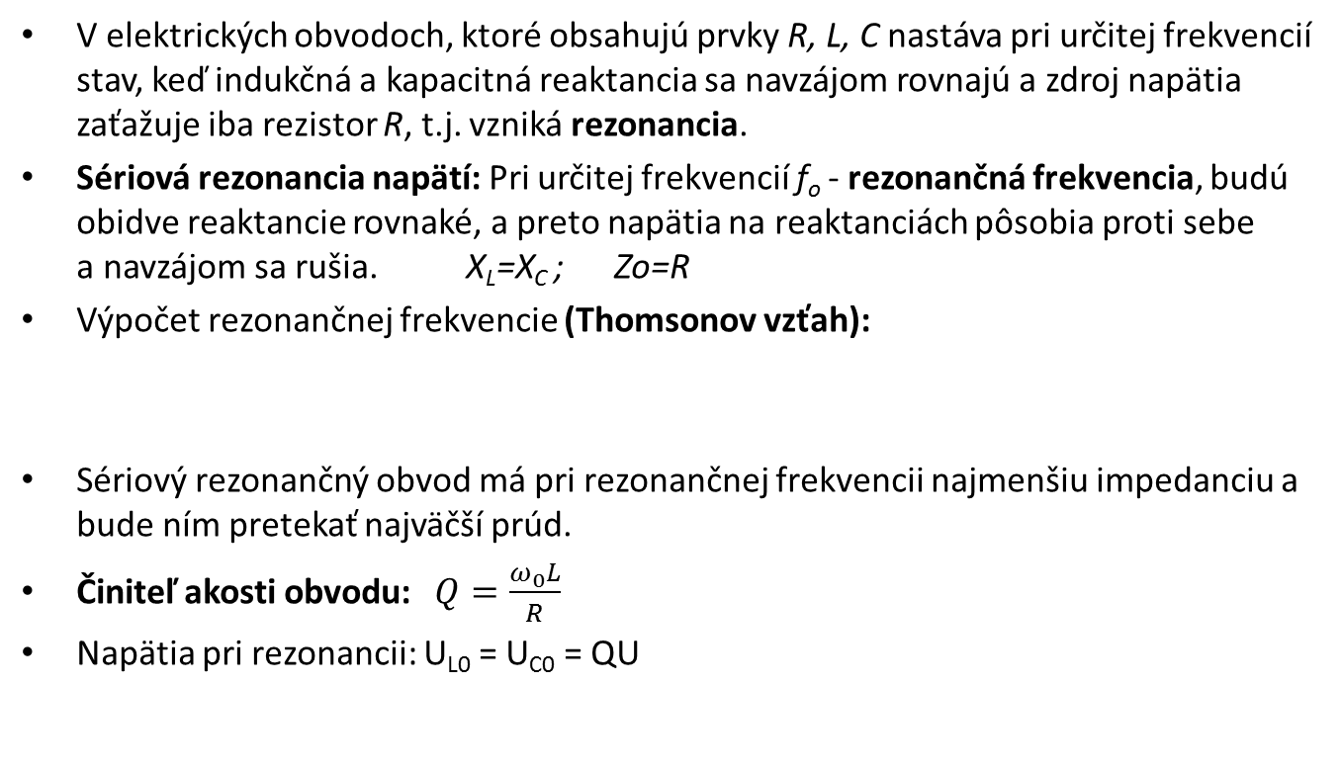
Rezonancia
V elektrických obvodoch, ktoré obsahujú prvky R, L, C nastáva pri určitej frekvencií stav, keď indukčná a kapacitná reaktancia sa navzájom rovnajú a zdroj napätia zaťažuje iba rezistor R, t.j. vzniká rezonancia.
Sériová rezonancia napätí: Pri určitej frekvencií f_{o} - rezonančná frekvencia, budú obidve reaktancie rovnaké, a preto napätia na reaktanciách pôsobia proti sebe a navzájom sa rušia. X_{L}=X_{C} ; Zo=R
Výpočet rezonančnej frekvencie (Thomsonov vzťah):
Sériový rezonančný obvod má pri rezonančnej frekvencii najmenšiu impedanciu a bude ním pretekať najväčší prúd.
Činiteľ akosti obvodu: $Q=\frac{ω_{0}L}{R}$
Napätia pri rezonancii: U_{L0} = U_{C0} = QU

Slide 23
Paralelná rezonancia
Paralelná rezonancia prúdov: vzniká, ak spojíme paralelne ideálnu cievku a kondenzátor.
Paralelný rezonančný obvod (PRO) má pri rezonancii svoju najväčšiu impedanciu. Túto impedanciu dosiahne paralelný rezonančný obvod pri rezonančnej frekvencii fo.
Pre ideálny PRO platí: Zo=∞
Pre reálny PRO platí:
Použitie:
Kompenzácia jalovej zložky výkonu,
Súčasť ladiacich obvodov a oscilátorov.

